Slide 1
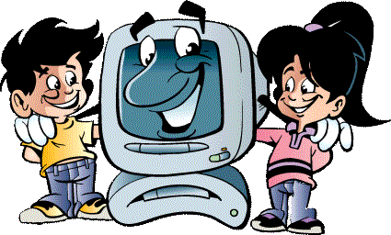
МАДОУ Боровский детский сад «Журавушка»
Превращаем компьютер
из врага в соратника
Воспитатель КМП Суслова В.А.
2025

Slide 2
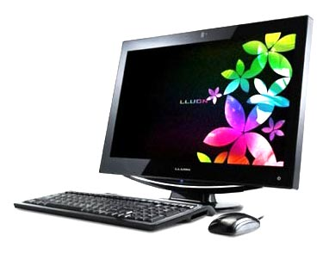
Трудно представить современный обучающий процесс и досуг ребенка без этой чудо – машины.

Slide 3
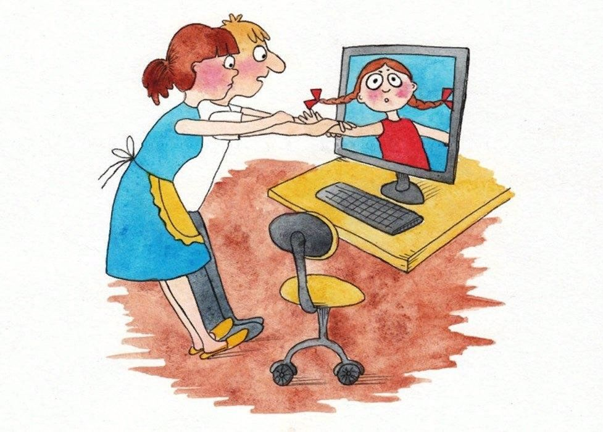
Причины возникновения зависимости
Недостаток общения;
Недостаток внимания;
Неуверенность в себе;
Отсутствие у ребенка увлечений;
Желание ребенка не быть белой вороной.

Slide 4
Опасности компьютерной зависимости
Компьютер - основной объект общения и физическое общение становится не нужным;
Ребенок теряет контроль за временем;
Проявляет агрессию;
Вседозволенность и простота достижения цели;
Многочасовое непрерывное нахождение перед монитором может вызвать нарушение зрения, снижение иммунитета, головные боли, усталость, бессонницу;
Могут наблюдаться проблемы с осанкой.

Slide 5
Польза компьютера
Развивающие игровые программы;
Познавательная мотивация;
Самостоятельная работа за компьютером способствует развитию у ребенка мелких мышц руки и зрительно-моторной координации;
Игры на компьютере способствуют развитию абстрактного мышления детей;
Путешествия по виртуальным мирам могут выступать способом разрядки накопившейся в душе обиды и агрессии.

Slide 6
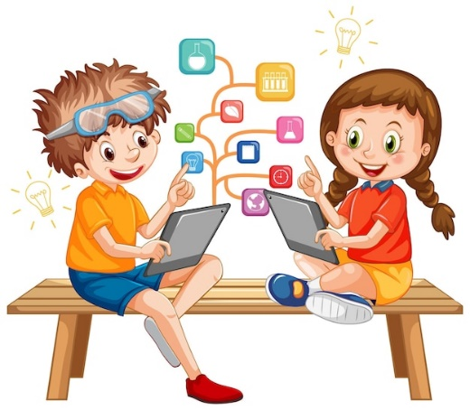
Четыре шага к спасению от компьютеромании
Первое: общайтесь со своим ребенком «на одной волне»;
Второе: ограничьте время за компьютером;
Третье: Компьютер - во благо;
Четвертое: «Как прекрасен этот мир, посмотри!».

Slide 7
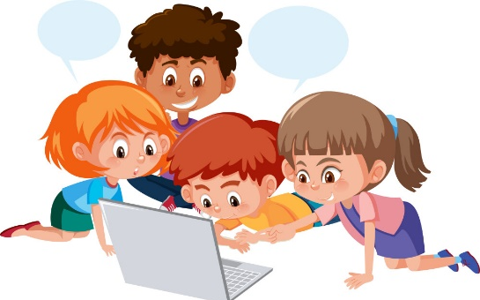
Правила, которые обезопасят здоровье вашего ребенка
Соблюдайте чувство меры;
Отдыхайте не от ребенка, а с ребенком;
Время должно быть строго регламентировано;
Сделай паузу;
Оптимальные настройки монитора;
Правильная частота обновления экрана.

Slide 8
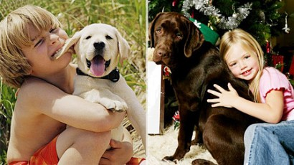
Психологи, к которым обращаются родители компьютерных маньяков, часто советуют приобрести ребенку собаку – она как ничто другое помогает вырвать малыша из компьютерного мира.

Slide 9
Нельзя забывать о том, что все хорошо в меру. Добрые замечательные игры, столь полезные для людей, могут стать и вредными для них.
Слишком длительное нахождение перед компьютером может привести к ухудшению зрения, а также к психологической зависимости от виртуального мира.
Но те, кто не пренебрегает правилом золотой середины во всем, таких проблем никогда не испытает.
И компьютер для них будет только другом.

Slide 10
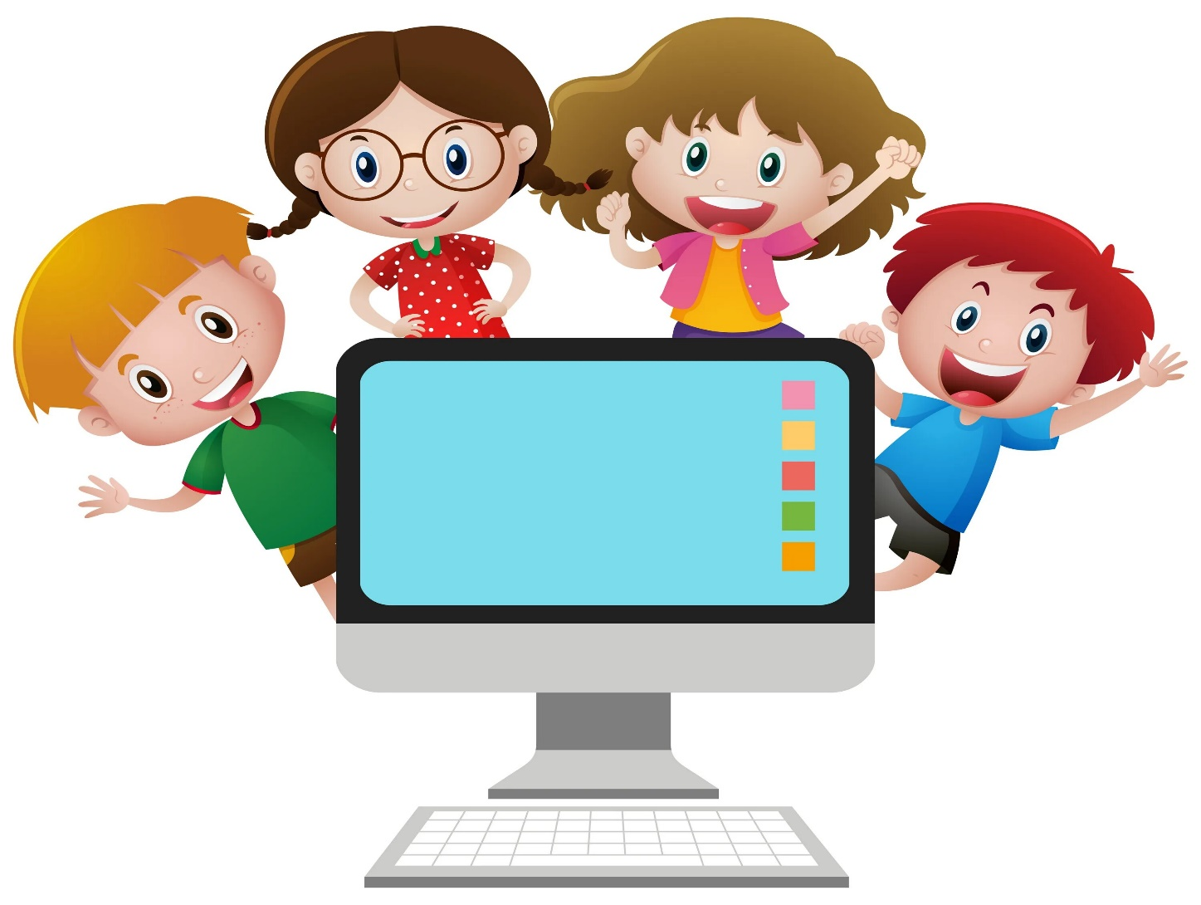
Всё в ваших руках!

